Slide 1
Аномалии родовой деятельности
Федеральное государственное бюджетное образовательное учреждение высшего образования "Красноярский государственный медицинский университет имени профессора В.Ф. Войно-Ясенецкого" Министерства здравоохранения Российской Федерации
Кафедра акушерства и гинекологии ИПО
Выполнила ординатор
Григорьева В.Д.
Преподаватель: ДМН, Профессор
Егорова А.Т.

Slide 2
Эпидемиология
Частота аномальной родовой деятельности составляет от 10 до 30% от общего числа родов и является основной причиной гипоксически-травматического повреждения плода, разрывов родовых путей, акушерских кровотечений. Каждое третье кесарево сечение производят в родах по поводу аномалий родовой деятельности.
Частота аномальной родовой деятельности проявляется слабостью родовой деятельности по отношению ко всем родам (10%), реже наблюдается дискоординация родовой деятельности (1-3%) и еще реже - чрезмерно сильная родовая деятельность (менее 1%).

Slide 6
Патологический прелиминарный период.
Физиологический (нормальный) прелиминарный период может протекать как без субъективных ощущений со стороны беременной, так и сопровождаться появлением при доношенной беременности нерегулярных (интервалы между ними нередко достигают нескольких часов), слабых болей схваткообразного характера внизу живота и поясничной области. Влияние ходьбы и активного поведения женщины на увеличение частоты и интенсивности схваток не наблюдается.
Поведение беременной спокойное, ритм сна и бодрствования не нарушен. Происходит постепенное усиление и учащение прелиминарных схваток и переход их в регулярные. Продолжительность физиологического прелиминарного периода составляет до 6—8 часов. У ряда беременных прелиминарные схватки прекращаются и возобновляются через сутки и более

Slide 8
Основные задачи лечения:
Снятие патологической маточной активности
Применение мер, направленных на скорейшее созревание шейки матки
Нормализация вегетососудистого баланса и психокоррекция

Slide 9
Для решения первой задачи применяются B-адреномиметики с целью токолиза (партусистен, бриканил, гинипрал и др.).
Одну ампулу (10 мл) партусистена разводят в 250 мл изотонического раствора натрия хлорида или 5% раствора глюкозы и вводят внутривенно со скоростью 8-12 капель в минуту в течение 2-3 ч. Бриканила (тербуталина сульфата) в одной ампуле содержится 0,5 мг. Способ введения идентичен с введением партусистена. Можно использовать токолитик гинипрал (сульфат гексопреналина). Одну ампулу (5 мл — 0,025 мг) гинипрала разводят в 500 мл 0,9% раствора хлорида натрия и вводят капель-но внутривенно, начиная с 30 кап/мин.
Комбинация их вместе с антагонистами кальциевых каналов (верапамил) потенцируют действие друг-друга.
При противопоказаниях к введению В-миметиков (заболевания ССС, гиперфункция щитовидной железы, сахарный диабет) возможно использование НПВС, спазмолитиков, сульфата магния, м-холинолитиков, антагонистов кальция.

Slide 10
Для созревания шейки матки:
Наиболее эффективным является введение простагландина Е2 (динопростон, препидил) в виде геля (0,5 мг) интра-цервикально (Ekman G. et al., 1983; Чернуха Е.А., Алиева Э.М., 1996).
Эффективно вагинальное введение простагландина Е2 (цервидил, 10 мг динопростона).
С целью созревания шейки в нашей стране используют 0,1% раствор эстрадиола дипропионата (20 000-30 000 ЕД) или 0,1% раствор фолликулина (20 000 ЕД) внутримышечно 2 раза в сутки. Следует вводить один из спазмолитических препаратов: 2% раствор но-шпы (2-3 мл), 2% раствор папаверина гидрохлорида (2 мл).

Slide 11
Для нормализации общего состояния:
Медикаментозный сон-отдых путем:
центральную регуляцию патологического прелиминарного периода следует начинать с внутривенного введения седуксена (диазепам). Диазепам в дозе 10 мг вводят внутримышечно или разводят в 20 мл изотонического раствора натрия хлорида и вводят медленно внутривенно.
При затянувшемся прелиминарном периоде (10-12 ч), когда после введения седуксена нерегулярные боли продолжают беспокоить беременную и она утомлена, необходимо повторно ввести 10 мг седуксена в сочетании с 50 мг пипольфена (2 мл 2,5% раствора) и 20 мг промедола (2 мл 1% раствора). Если в течение последующего часа беременная не засыпает, ей рекомендуется ввести 10-20 мл 20% раствора натрия оксибутирата (ГОМК). После медикаментозного отдыха 85 % пациенток пробуждаются в активной фазе родов и роды обычно протекают без аномалий.
Также некоторые источники предполагают использование электроанальгезии, иглорефлексотерапии, эпидуральной анальгезии.

Slide 12
При удовлетворительном состоянии матери и плода и «зрелой» шейкой матки – возможна родостимуляция путем амниотомии. Однако, вследствие выраженной возбуждающего действия на матку подобная тактика может привести к развитию тяжелой акушерской патологии (гипертоническая дисфункция матки, ПОНРП и пр.)

Slide 13
Важно!
Неэффективность лечения (применение обезболивающих и спазмолитических средств), наличие других отягощающих факторов со стороны матери (переношенная беременность, преэклампсия, узкий таз) и плода (гипоксия, ЗРП, крупные размеры) являются достаточным основанием для родоразрешения путем кесарева сечения.

Slide 14
Слабость родовой деятельности:
Слабость родовой деятельности – это такое состояние, при котором интенсивность, продолжительность и частота схваток недостаточны, поэтому раскрытие шейки матки и продвижение плода по родовому каналу происходят замедленными темпами.

Slide 15
Для первичной слабости родовой деятельности характерно:
возбудимость и тонус матки снижены, тонус матки 10 мм рт.ст. и менее (в норме 12- 14 мм рт.ст.);
частота схваток 1-2 за 10 мин в активную фазу родов( в N частота схваток 3-5 за 10 мин)
длительность схваток не превышает 20 с, их сила (амплитуда) сокращения регистрируется в пределах 20-25 мм рт.ст., длительность систолы схватки короткая, диастолы - также уменьшена, паузы между схватками - до 4-5 мин и более;
суммарный эффект действия схваток уменьшен из-за сниженного внутриматочного (внутриамниотического) давления. Структурные изменения шейки матки (укорочение, сглаживание, раскрытие шеечного канала) протекают замедленно. Предлежащая часть плода долгое время остается прижатой ко входу в малый таз и далее долго задерживается в каждой плоскости малого таза. Синхронность процессов раскрытия маточного зева и одновременного продвижения плода по родовому каналу нарушена;
плодный пузырь вялый, в схватку наливается слабо (функционально неполноценный);
при влагалищном исследовании во время схватки края маточного зева остаются мягкими, не напрягаются, довольно легко растягиваются исследующими пальцами (но не силой схватки) и остаются таковыми долгое время;
слабая сократительная активность матки, возникшая в первом периоде родов, может продолжиться в периоде изгнания плода, в последовом периоде (что нарушает процесс отделения последа) и в раннем послеродовом периоде, сопровождаясь нередко гипотоническим кровотечением.

Slide 16
При установлении диагноза «первичная слабость родовой деятельности» следует приступить к родостимуляции. Но прежде всего, следует исключить неблагоприятную акушерскую ситуацию, при которой стимуляция родовой деятельности противопоказана.
К ней относятся: ■ узкий таз; ■ неполноценность миометрия (рубец на матке, миома, эндометрит); ■ неудовлетворительное состояние плода и/или матери.
Способы усиления родовой деятельности: искусственное вскрытие плодного пузыря (амниотомия), введение утеротонических средств (окситоцин, простагландины).

Slide 17
Родостимуляция окситоцином
самый распространенный известный и испытанный метод стимуляции СДМ. Он повышает тонус матки, синхронизирует взаимодействие различно расположенных гладкомышечных пучков, пластов и слоев миометрия, стимулирует образование и синтез простагландинов на границе соприкосновения плодных оболочек и децидуальной оболочки.
! При недостаточной плотности специфических адренорецепторов на гладко-мышечных клетках миометрия родостимуляция окситоцином может быть неэффективной.

Slide 18
Окситоцин можно применять только при вскрытом плодном пузыре, он является препаратом активной фазы родов и наиболее эффективен при открытии маточного зева на 4 см и более.
Прежде чем выбирать именно этот метод родостимуляции, необходимо знать его отрицательные свойства:
■ экзогенно вводимый окситоцин снижает продукцию собственного эндогенного окситоцина. Прекращение его внутривенного введения может привести к ослаблению родовой деятельности. Окситоцин обладает антидиуретическим эффектом, способствует водной интоксикации и снижению диуреза;
■ длительное многочасовое введение окситоцина располагает к гипертензивному эффекту. Родовозбуждение и родостимуляция окситоцином противопоказаны при тяжелой преэклампсии, выраженной артериальной гипертензии и почечной недостаточности.
Окситоцин не оказывает неблагоприятного влияния на здоровый плод. При хронической гипоксии (ЗРП, переношенная беременность) окситоцин снижает содержание эндорфинов мозга плода, повышает его болевую чувствительность, подавляет образование сурфактантной системы легких плода, что в свою очередь способствует внутриутробной аспирации околоплодных вод, нарушению плодового кровотока, гипоксическому поражению ЦНС, снижению антистрессовой устойчивости плода.
Передозировка окситоцина может быть причиной разрывов родовых путей, разрыва матки, гематом малого таза.

Slide 19
Окситоцин вводят внутривенно капельно, строго дозировано, методом титрования.
Приготовление раствора для инфузомата. 1 мл окситоцина, содержащего 5 ЕД, разводят в 20,0 мл изотонического раствора для инфузомата.
Внутривенное капельное введение раствора начинают медленно по 8 кап/мин. При отсутствии эффекта через 30 минут количество капель увеличивают на 5 и так - до получения необходимого эффекта 3-5 схваток за 10 мин.
Введение окситоцина не прекращают до окончания родов.
Продолжительность стимуляции не должна превышать 4-5 часов. За это время следует решить, можно ли вести далее роды через естественные родовые пути.

Slide 20
Оптимальным является достижение частоты схваток 3-5 в течение 10 мин.
При достижении должной частоты схваток вводимая доза окситоцина не меняется.
Для стимуляции родов с успехом применяют простагландины F2a и Е2 (простенон, энзапрост), 5 мг простагландина разводят в 500 мл физиологического раствора и вводят внутривенно, начиная с 10 кап/мин, увеличивая дозу до 40 кап в зависимости от эффекта. Тономоторное действие простагландина на матку проявляется в первые 30 мин инфузии.
В настоящее время используется синтетический аналог простагландина - 15-метил-простагландин Е2, сокращающее действие которого в 10 раз сильнее, чем у окситоцина, и следовательно, доза в 10 раз меньше (0,5 мг).

Slide 21
Вторичная слабость родовой деятельности:
Первоначально вполне нормальные активные схватки ослабевают, становятся реже, короче и постепенно могут прекратиться. Тонус и возбудимость матки понижаются. Чаще всего вторичная слабость развивается в активную фазу родов или во втором периоде при изгнании плода.

Slide 22
Причины вторичной слабости многочисленны. Среди них выделяют:
■ усталость, утомление роженицы; ■ крупный плод; ■ переношенная беременность, запоздалые роды; ■ препятствия для продвижения плода (низко расположенная миома матки, экзостозы малого таза, нарушение биомеханизма родов и др.).

Slide 23
Лечение
Стимуляция родовой деятельности проводится окситоцином или простагландинами. Целесообразно сочетать окситоцин с одним из препаратов простагландина в половинной дозировке. Продолжительность корригирующей терапии при вторичной слабости родовой деятельности не должна превышать 2-3 ч.
На изменение тактики ведения родов оказывают влияние следующие факторы: ■ отсутствие или недостаточный эффект от стимуляции родовой деятельности; ■ гипоксия плода; ■ ухудшение состояния роженицы. В зависимости от акушерской ситуации избирают тот или иной метод родоразрешения (акушерские щипцы, вакуум-экстракция плода, кесарево сечение).

Slide 26
Техника наложения акушерских щипцов:
Чаще применяют выходные акушерские шипцы при переднем виде затылочного предлежания плода. Их накладывают в поперечном размере таза и на поперечный (бипариетальный) размер головки. Чтобы не ошибиться в выборе ложки щипцов, перед введением их складывают так, чтобы левая ложка (на рукоятке ее находится замок) лежала под правой; рукоятка левой ложки должна быть в левой руке, правой — в правой руке (рис. 1)
Рис. 1. Щипцы в сложенном виде перед наложением (в левой руке — левая ложка, в правой — правая).

Slide 27
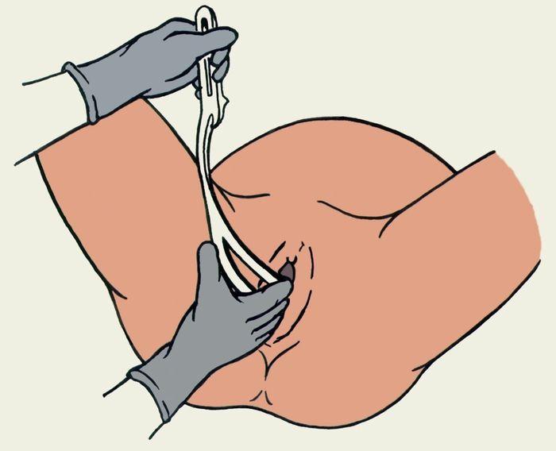
Первой всегда вводят левую ложку. Ее берут левой рукой, держат как писчее перо или смычок и вводят в половую щель с левой стороны; перед введением левой ложки для контроля и защиты мягких тканей во влагалище вводят четыре пальца правой (контрольной) руки так, чтобы они заходили за теменные бугры головки плода (рис. 2, а). Поступательное движение ложки щипцов должно осуществляться главным образом за счет силы ее тяжести, находящимся снаружи большим пальцем правой руки слегка подталкивают нижнее ребро ложки. Остальными пальцами правой руки, введенными внутрь, направляют ложку шипцов вперед с таким расчетом, чтобы она легла на головку плода сбоку, в плоскости поперечного размера выхода таза. О правильном положении введенной ложки в тазу можно судить по крючкам Буша на рукоятке шипцов: они должны стоять строго в поперечном размере выхода из таза. Ложка должна непременно зайти за концы пальцев контрольной руки, т.е. за теменной бугор головки плода. Рукоятку введенной левой ложки передают помощнику, который должен удерживать ее в этом положении. Всякого рода смещения правильно наложенной ложки в дальнейшем могут привести к осложнениям.

Slide 28
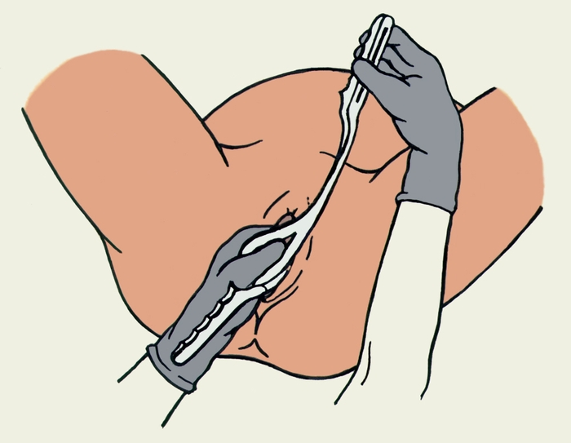
Правую ложку А. щ. вводят в половую щель справа правой рукой под защитой введенных во влагалище пальцев левой руки (рис. 2, б). Правая ложка щипцов всегда должна лежать над левой. После введения правой ложки щипцы замыкают (рис. 2, в). При этом надо проверить, не попала ли в замок кожа промежности или слизистая оболочка влагалища. Для правильного замыкания рукоятки ложек должны лежать в одной плоскости и параллельно. Правильность наложения щипцов проверяют с помощью пробной тракции.

Slide 29
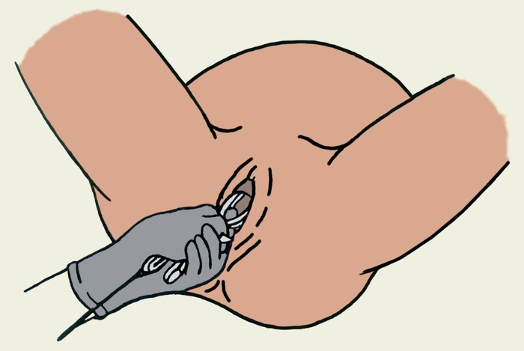
Для этого левую руку следует положить на правую, которая захватывает рукоятки щипцов сверху; вытянутый указательный палец левой руки должен соприкасаться с головкой плода в области малого родничка (рис. 2, г). При тракции головка плода должна следовать за щипцами и за указательным пальцем левой руки.
Для извлечения головки правой рукой, расположенной на рукоятке и в области крючков Буша, осуществляют энергичные влечения (собственно тракции); при этом левая рука должна быть снизу, а ее указательный палец находится в имеющейся около замка выемке (рис. 2, д). При таком положении левая рука оказывает при тракциях энергичное содействие правой. Щипцы вместе с головкой плода во время тракции должны проделывать движение по проводной линии таза. Нельзя делать ни качательных, ни вращательных, ни маятникообразных движений. При извлечении головки акушерскими щипцами надо чередовать тракции с паузами, как это бывает при схватках.

Slide 34
Техника операции. Правой рукой под контролем пальцев левой руки вводят во влагалище боковой стороной чашечку № 5-7 в зависимости от емкости влагалища, высоты промежности. Очень важно правильно фиксировать чашечку на головке плода. Прикрепление чашечки в области малого родничка способствует сгибанию головки и правильному механизму родов. Расположение чашечки на границе между малым и большим родничком способствует разгибанию при тракции. При фиксации чашечки сбоку от стреловидного шва возникает асинклитическое вставление головки (рис. 25.35).
После того как чашечка подведена к головке, надо убедиться, что не захвачены края шейки или стенка влагалища, затем следует прижать чашечку к головке. Помощник соединяет шланги от чашечки и вакуум-аппарата и медленно (в течение 2-4 мин) с помощью ручного насоса или специально2го аппарата создает отрицательное давление 520 мм рт. ст. (0,7-0,8 кг/см ). При этом под колпачком чашечки на головке образуется родовая опухоль ("шиньон"), за счет которой удерживается чашечка. Слишком быстрое создание вакуума может вызвать образование кефалогематомы.

Slide 35
После создания вакуума следует еще раз проверить правильность расположения чашечки вакуум-экстрактора на головке. Убедившись, что чашечка наложена правильно, приступают к тракциям. Акушер располагает пальцы руки на резиновом шланге непосредственно у самой чашечки (иногда на расстоянии) и производит тракции синхронно с потугами, соответственно проводной оси таза и механизму родов (рис. 25.36, 25.37). При неправильном направлении тракции чашечка может соскочить и нанести серьезную травму роженице. Во время тракции можно производить ротацию головки в нужном направлении.
Перед прорезыванием теменных бугров следует произвести рассечение промежности (срединно-латеральная эпизиотомия). При прорезывании теменных бугров чашечку отделяют от головки после ликвидации вакуума. Затем головку выводят ручными приемами. Длительность операции не должна превышать 15-20 мин, так как нарастает риск кровоподтека, образования кефалогематомы, травмирования головного мозга.
В случае соскальзывания чашечки ее нельзя перекладывать более 2 раз ввиду большой травматичноети для плода. Соскальзывание чашечки свидетельствует, как правило, о неправильном выборе метода родоразрешения. Если головка расположена достаточно высоко, приходится иногда прибегать к кесареву сечению. При нахождении ее в полости малого таза необходимо наложить щипцы

Slide 36
Стремительные роды:
«Стремительные» - «быстрые роды» или «очень быстрые» роды (partus praecipitatus) строго не разграничиваются друг от друга и небольшие различия в периодах их продолжительности малосущественны. Понятия стремительных и быстрых родов применяются как синонимы, роды продолжаются 2-3 ч.

Slide 37
Этиология:
• Чрезмерно сильное воздействие на матку утеротонических веществ, медиаторов вегетативной нервной системы (норадреналин, ацетилхолин).
• Снижение тонуса, а следовательно, сопротивления нижнего сегмента матки, несостоятельность запирательной функции внутреннего маточного зева как следствие старых глубоких разрывов шейки матки, наличия ИЦН.
• Одномоментное излитие большого количества околоплодных вод сопровождается резким уменьшением объема полости матки. В этот момент возникает каскадный выброс простагландинов, окситоцина, медиаторов, катехоламинов.
• Ятрогенные причины, связанные с гиперстимуляцией родов (несоблюдение правил родостимуляции, чрезмерно большие дозы вводимых препаратов тоно-моторного действия, необоснованное сочетание сильных стимуляторов, потенцирующих действие друг друга и т.д.).

Slide 38
Клиническая картина
Поведение роженицы - беспокойное. Может произойти даже отрыв циркулярного фрагмента шейки матки, который рождается вместе с головкой плода. Этот вариант сократительной деятельности матки следует дифференцировать от угрозы разрыва матки и преждевременной отслойки нормально расположенной плаценты.

Slide 39
Лечение
В настоящее время, кроме применения релаксантов миометрия (β-адреномиметики, токолитики), отсутствуют другие методы. Противопоказано какое-либо механическое противодействие стремительно продвигающейся головке плода, так как это может привести к разрыву матки, внутричерепному кровоизлиянию у плода. Основным методом лечения является внутривенное введение токолитиков, адреномиметиков с избирательным действием на β-адренорецепторы миометрия, которые снижают концентрацию кальция в миофибриллах: гинипрал, фенотерол, партусистен. Гинипрал - раствор для инфузии, в 1 мл содержится 5 мкг действующего начала гексопреналина сульфата. Для острого токолиза (быстрое подавление схваток) вводят внутривенно медленно в дозе 10 мкг (в 10,0 мл раствора натрия хлорида или глюкозы) в течение 20-30 мин. При применении токолитиков необходимо контролировать пульс и артериальное давление у роженицы, проводить кардиомониторинг плода.
Не следует добиваться полного прекращения родовой деятельности, как это делается при угрозе преждевременных родов, достаточно снизить возбудимость миометрия, нормализовать тонус матки, уменьшить частоту схваток, увеличить промежуток между схватками.
Обязательным компонентом является профилактика гипотонического (атонического) кровотеченияв раннем послеродовом периоде с помощью введения метилэргометрина (1 мл внутривенно сразу после изгнания плода) с последующим капельным введением окситоцина.

Slide 40
Дискоординация родовой деятельности
Дискоординация - это такая аномальная родовая деятельность, при которой нарушаются координированные сокращения между верхними и нижними отделами, или между всеми отделами матки. Формы аномалий родовой деятельности имеют различные клинические и патогенетические варианты.
Наиболее частые из них: ■ дискоординация схваток (дискоординация родовой деятельности); ■ дистоция шейки (гипертонус нижнего сегмента матки), «жесткая шейка»; ■ судорожные схватки (тетания матки); ■ контракционное кольцо.

Slide 42
Этиология
Этиология этой патологии изучены недостаточно, тем не менее можно выделить основные факторы. К ним относятся:
нарушения функционального равновесия вегетативной нервной системы (вегетоневрозы, вегетативная дисфункция);
неустранимое препятствие для раскрытия маточного зева (миома матки, рубцовая деформация ткани), затрудненное продвижения плода (узкий таз);
ослабление регулирующей роли ЦНС (стрессы, переутомление, например: попытка родить ребенка между двумя экзаменами, страх перед родами);
недостаточное обезболивание родов, приводящее к общему мышечному напряжению;
гиперстимуляция сокращающими средствами (окситоцин, простин Е и F, простагландины Е1);
структурная патология миометрия и шейки матки:
пороки развития матки, длинная плотная шейка матки;
чрезмерная плотность плодных оболочек (функциональная неполноценность плодного пузыря).

Slide 43
Патогенез
Достоверно неизвестен, но предполагают нарушение функционального равновесия вегетативной нервной системы - дисфункция симпатико-адреналовой и преобладание тонуса парасимпатической вегетативной нервной системы. Сущность ДРД заключается в нарушении нейрогенной и миогенной регуляции. Исчезают периодичность сокращения и расслабления тела и нижнего сегмента матки; синхронность взаимодействия различно расположенных мышечных пучков, слоев, отделов матки; реципрокность взаимодействия симпатической и парасимпатической нервной системы.
Преобладают: ■ гипертонус матки (гипертоническая дисфункция (СДМ); ■ уплотнение внутреннего зева матки в схватку, который пальпируется в виде плотного валика; ■ образование дистоции шейки матки вследствие нарушения крово- и лимфообращения. Шейка определяется плотной, толстой, ригидной, отечной и неравномерно уплотненной; ■ формирование двойного, тройного ритма схваток, при которых матка не расслабляется и схватки наслаиваются друг на друга.

Slide 44
Клиника:
• Схватки частые, активные, нерегулярные, неравномерные через 1-2-5-2 мин, иногда имеет место наслоение схваток друг на друга. • Матка между схватками расслабляется недостаточно. • Обращает на себя внимание повышенный тонус миометрия, предлежащая часть определяется с трудом. • Шейка плотная, толстая, ригидная, в схватку не растягивается, а уплотняется на отдельном участке (симптом Шиккеле). • Развитию родовой деятельности нередко предшествует длительный патологический прелиминарный период. • Из-за гипертонуса нижнего сегмента головка плода долго не прижимается ко входу в малый таз, не фиксируется в плоскости входа в соответствии с биомеханизмом родов, нарушается членорасположение плода, образуется задний вид или разгибание головки. • Часто имеет место преждевременное излитие околоплодных вод (дородовое и раннее) при незрелой шейке матки. • Пальпаторно матка определяется в виде вытянутого овоида, который плотно охватывает плод. • Нередко имеет место маловодие в сочетании с фетоплацентарной недостаточностью (ЗРП).

Slide 46
Лечение
Прогноз и план ведения родов составляют, исходя из возраста, анамнеза, состояния здоровья роженицы, течения беременностей, акушерской ситуации, результатов оценки состояния плода. При выборе корригирующей терапии дискоординации родовой деятельности следует исходить из ряда положений.

Slide 47
К неблагоприятным факторам относятся:
поздний возраст первородящей;
отягощенный акушерско-гинекологический анамнез (бесплодие, ЭКО, рождение больного ребенка с гипоксическими, ишемическим, геморрагическим повреждением ЦНС или спинного мозга);
наличие у женщин заболевания, при котором опасно затяжное течение родов и физические нагрузки;
преэклампсия, узкий таз, переношенная беременность, рубец на матке;
несвоевременное излитие околоплодных вод при «незрелой» шейке матки или при малом открытии маточного зева;
нарушение приспособительного биомеханизма родов, не соответствующего аномальной форме суженного таза;
хроническая гипоксия плода, его слишком малые (менее 2500 г) или крупные (4000 г и более) размеры; тазовое предлежание, задний вид, снижение маточно-плацентарного и плодово-плацентарного кровотока.

Slide 48
Стимулирующая терапия окситоцином, простагландинами и другими препаратами, повышающими тонус и сократительную активность матки, при дискоординации родовой деятельности, категорически противопоказана.
Эффективность многокомпонентной терапии для коррекции дискоординации схваток (спазмолитики, токолитики) не доказана.
При других вариантах дискоординированной родовой деятельности следует предпочесть кесарево сечение. При отсутствии эффекта при кесаревом сечении методом выбора лечения дискоординации родовой деятельности является регионарная анестезия (эпидуральная, спинальная)

Slide 49
Профилактика
Профилактику аномалий сократительной деятельности матки нужно начинать с отбора женщин группы высокого риска по данной патологии.
К ним относят:
■ первородящих старше 30 лет и моложе 18 лет; ■ беременных с «незрелой» шейкой матки накануне родов; ■ женщин с отягощенным акушерско-гинекологическим анамнезом (нарушение менструального цикла, бесплодие, невынашивание, осложненное течение и неблагоприятный исход предыдущих родов, аборты, рубец на матке); ■ женщин с патологией половой системы (хронические воспалительные заболевания, миома, пороки развития); ■ беременных с соматическими заболеваниями, эндокринной патологией, ожирением, психоневрологическими заболеваниями, нейроциркуляторной дистонией; ■ беременных с осложненным течением настоящей беременности (преэклампсия, анемия, хроническая плацентарная недостаточность, многоводие, многоплодие, крупный плод, тазовое предлежание плода; ■ беременных с уменьшенными размерами таза.

Slide 50
Спасибо за внимание!

Slide 51
Список используемой литературы:
Приказ МЗ РФ от 7 ноября 2012 г.№ 591н «Об утверждении стандарта специализированной медицинской помощи при нарушениях родовой деятельности»
Акушерство : национальное руководство / под ред. Г. М. Савельевой, Г. Т. Сухих, В. Н. Серова, В. Е. Радзинского. - 2-е изд., перераб. и доп. - М. : ГЭОТАР-Медиа, 2018. - 1088 с. - (Серия "Национальные руководства").
Клинические лекции по акушерству и гинекологии: Учебное пособие /ред. А. И. Давыдов и Л. Д. Белоцерковцева; Ред. А. Н. Стрижаков. - Москва: Медицина, 2004. - 621 с.
Справочник по акушерству, гинекологии и перинатологии: Учебное пособие / Ред. Г. М. Савельева. - Москва: ООО "Мед. информ. агентство", 2006. - 720 с

